Slide 1
Program Aplikasi To do List dengan menggunakan PHP dan flowchart
-terdapat fungsi crud, create, update, delete
-Terdapat Database
-Penggunaan looping php

Slide 2
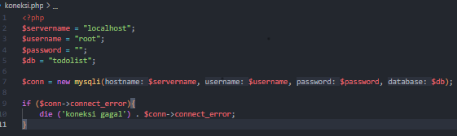
Pembuatan file koneksi.php sebagai penghubung
Diawali dengan membuat variable $conn yang mana isinya baik dengan menggunakan new mysqli atau dengan mysql_connect sesuai dengan utilitas, mysql_connect lebih mudah namun secara kompleksibilitas lebih baik new mysqli.
Keempat argumen di masukkan dalam bentuk variable $conn/$koneksi seperti berikut:

Slide 3
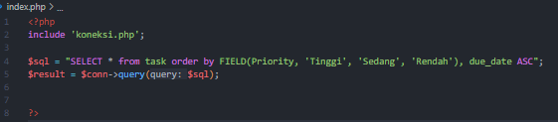
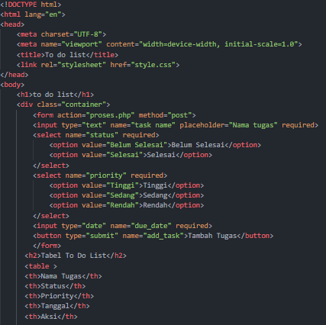
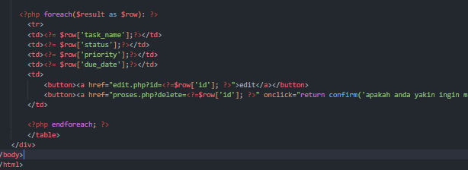
Pembuatan file index.php
Pembuatan file index yang mana diawali dengan membuat variable koneksi ke sql untuk mengurutkan table
berdasarkan yang kita inginkan variable: $sql: dan untuk membuat result menampung fungsi sql tersebut di sebuah koneksi/$conn.
Pembuatan tampilan atau front web dan di buat dalam sebuah form bermethod post agar dapat terhubung
kedalam file proses.php serta pemberian nama agar mereka dapat dipilih sebagai objek yang akan diberi fungsi
dalam proses.php seperti type=“submit” atau name=“add_task”.
Penggunaan looping bisa dengan menggunakan foreach dengan awalan <?php foreach($result as $row): ?> akhiran
<?php endforeach; ?> ataupun boleh dengan menggunakan while seperti <?php while($row = $conn->query($sql) ): ?>
<?php endwhile; ?> .

Slide 4
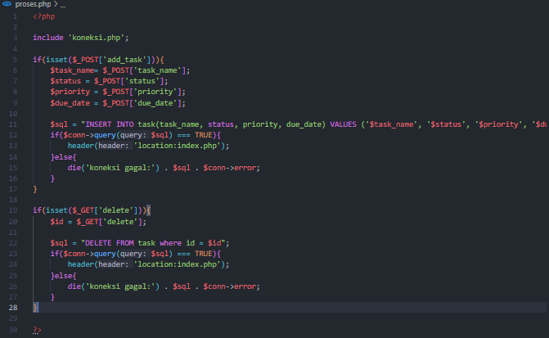
Pembuatan file proses.php
Diawali dengan mengecek apakah terdapat aksi yang terjadi seperti sebuah button bertipe submit dipencet, atau sebuah nilai ( seperti type atau name yaitu ( add_task dan delete ) di pencet maka dijalankan suatu proses sql.
metodenya dibagi menjadi post dan get
dimana get terkait dengan link dan post terkait
dengan form yang sudah diberi method post
dan arah form post ini berada/<form name=
“proses.php” method=“post”>.
-Disini terdapat variable yang masing” dihubungkan dengan masing masing input select dan
Diberi sebuah nama variable agar proses sql lebih mudah
-Proses sql disini terdapat INSERT INTO task ( , , , ) VALUES (‘’ , ‘’, ‘’); dan “DELETE FROM task
Where id = ?”;

Slide 5
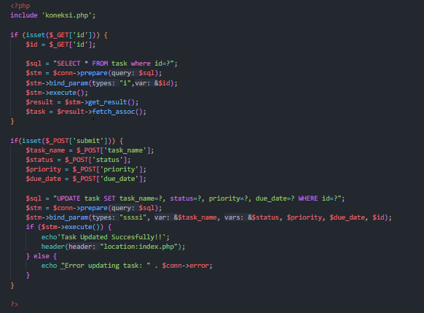
Pembuatan file edit.php
Sama seperti proses diawali dengan mengecek apakah sebuah link a href bernilai id di a href yang sudah dihubungkan (contohnya <a href = “Edit.php?id=?>?=$row[‘id’]; ?>)
maka akan jika di pencet akan menjalankan fungsi sql pertama untuk mengecek idnya dengan if (isset($_GET[‘id’])){
$id = $_GET[‘id’];
$sql=“SELECT from task where id =?”;
dan sql injectionnya dengan pembuatan variable stm yaitu $conn->prepare($sql);
stm di bind param dan di kategorikan yaitu bertipe integer dengan 1 saja
yaitu $id kemudian akan di execute() dan stmnya di get_result divariabel result dan
di variable task $resultnya di fetch_assoc() atau di urutkan dan di tampilkan
pengecekan apakah aksi sudah terjadi
dengan baik if($conn->query($sql)){ header(‘location:index.php’) dan else jika gagal die(‘koneksi gagal id tidak terbaca: ’)
. $sql .$conn->error; begitu juga dengan submit di edit.php dipencet.

Slide 6
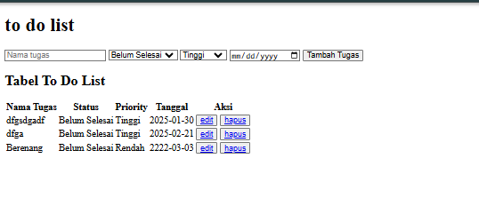
Hasil coding

Slide 7
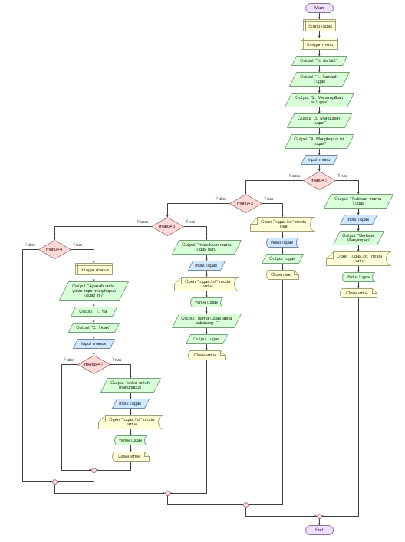
Flowchart Aplikasi To do List

